Slide 1

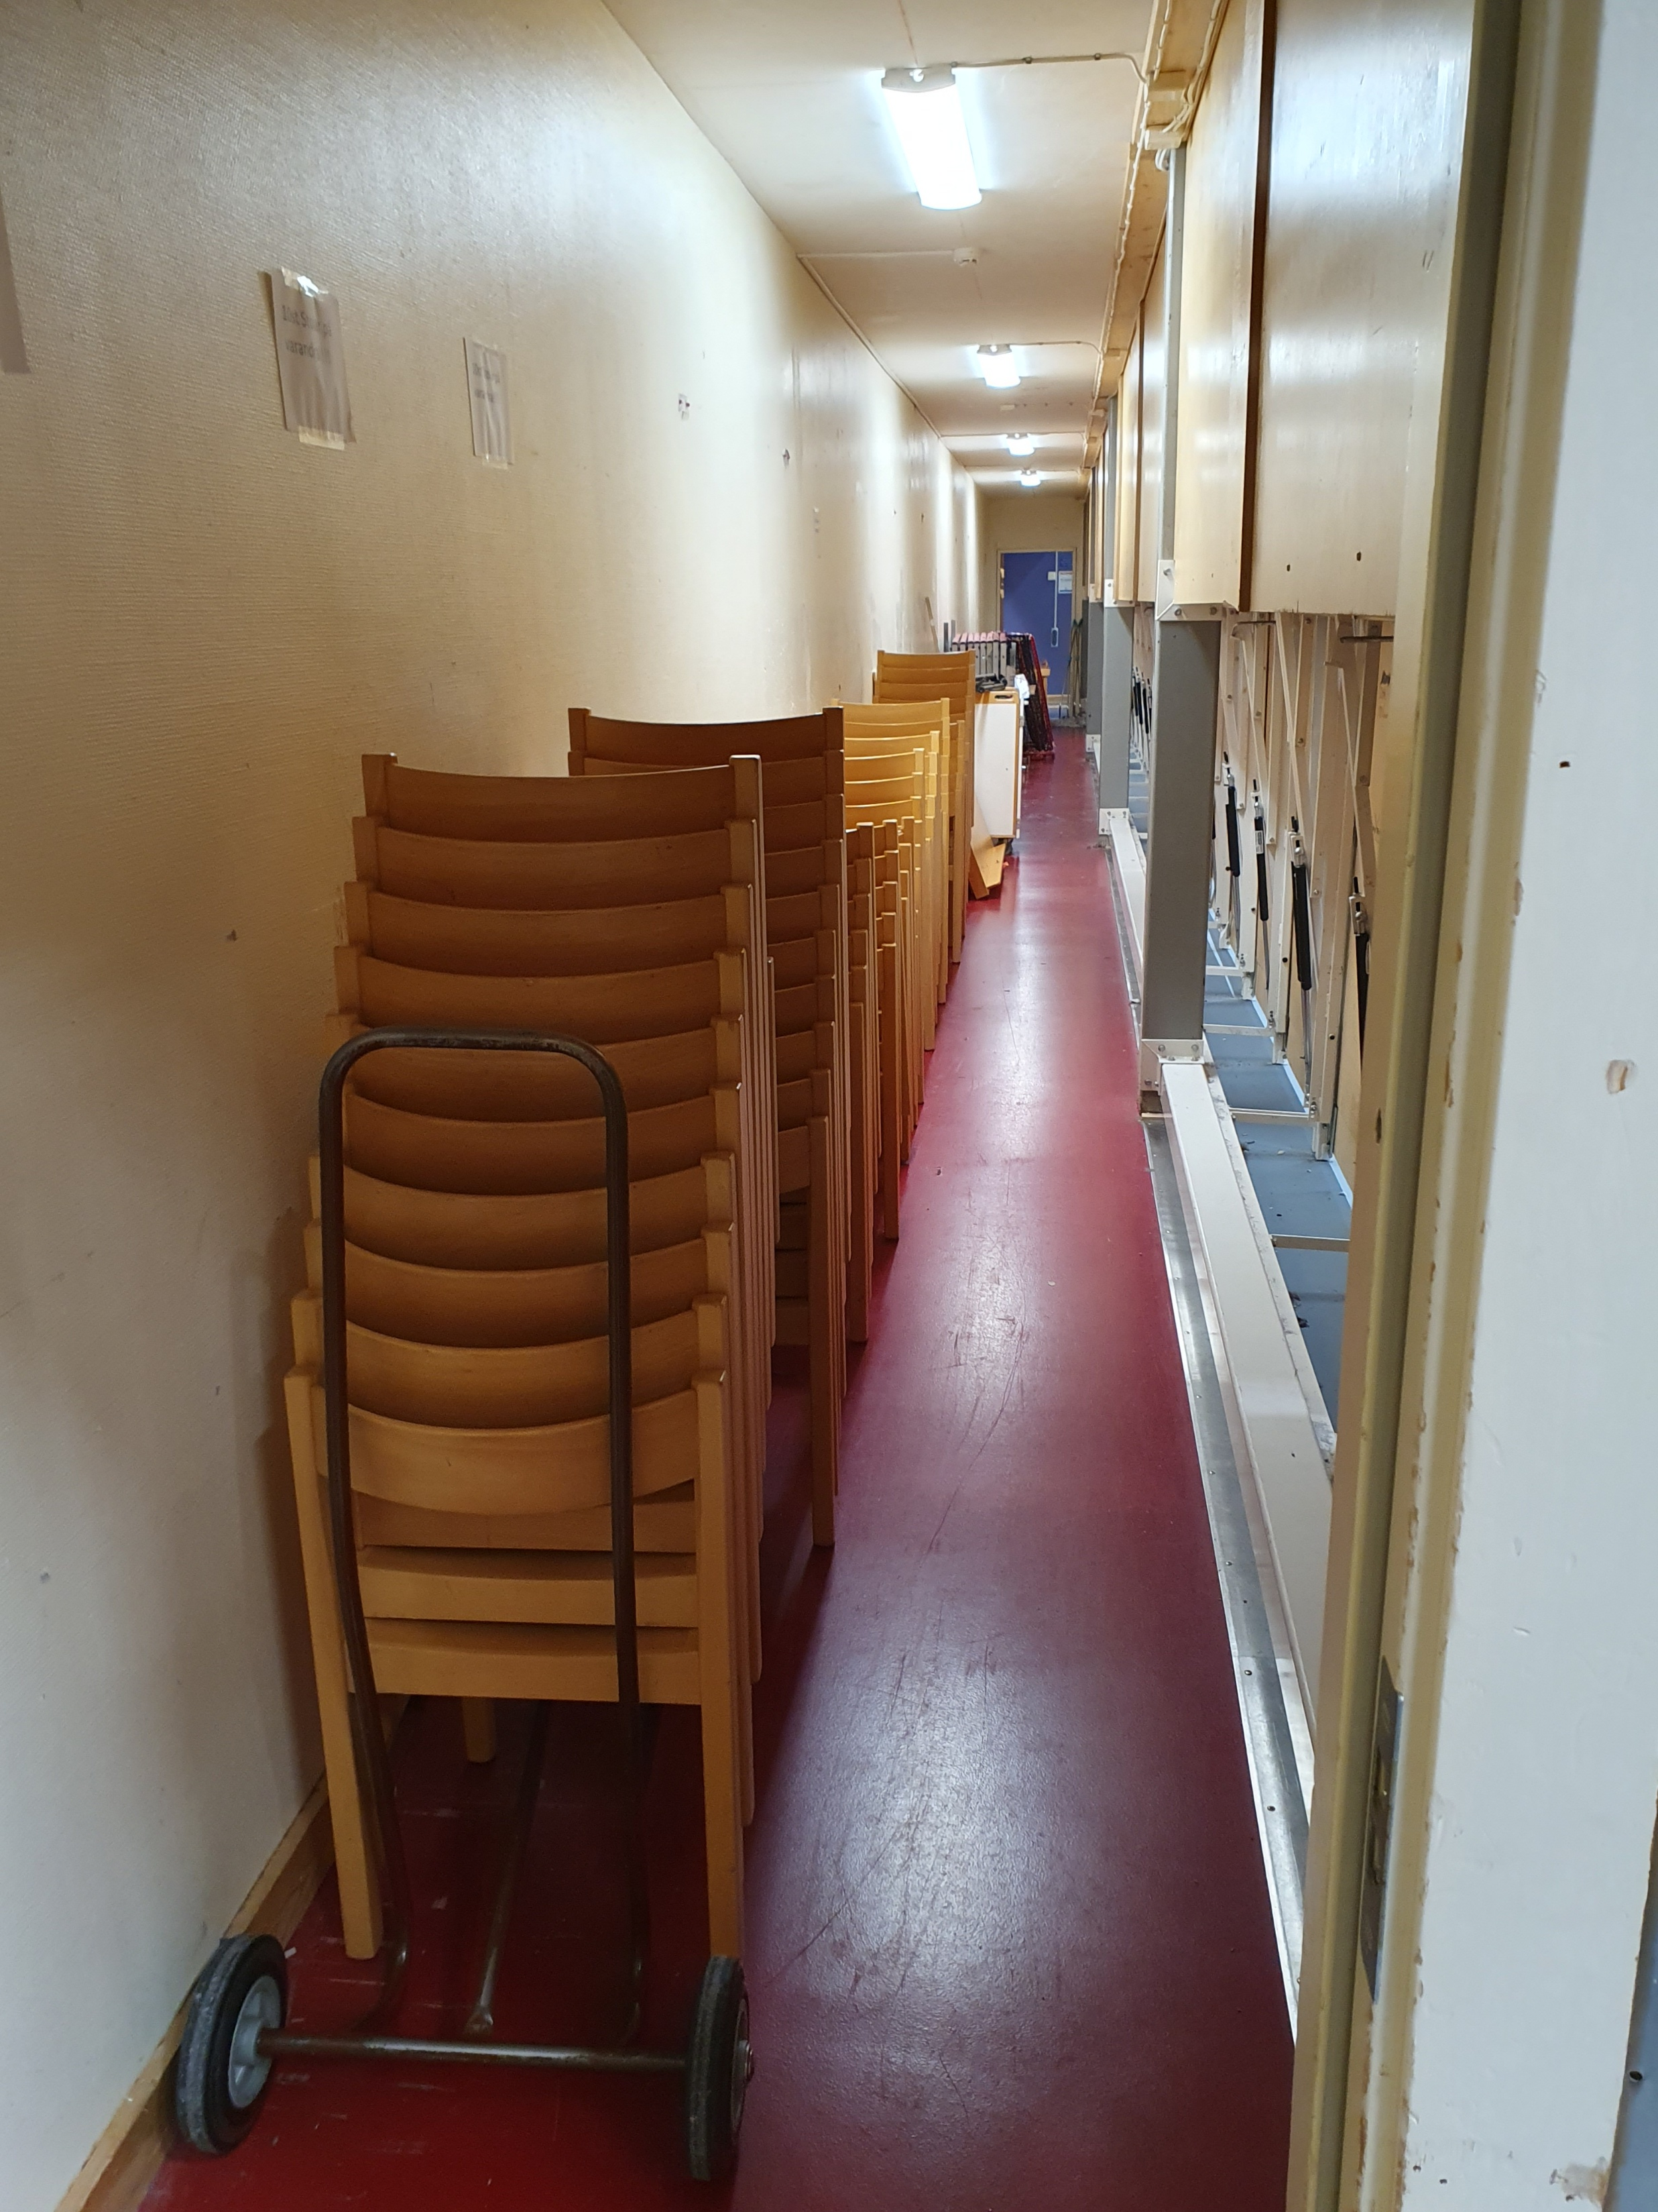
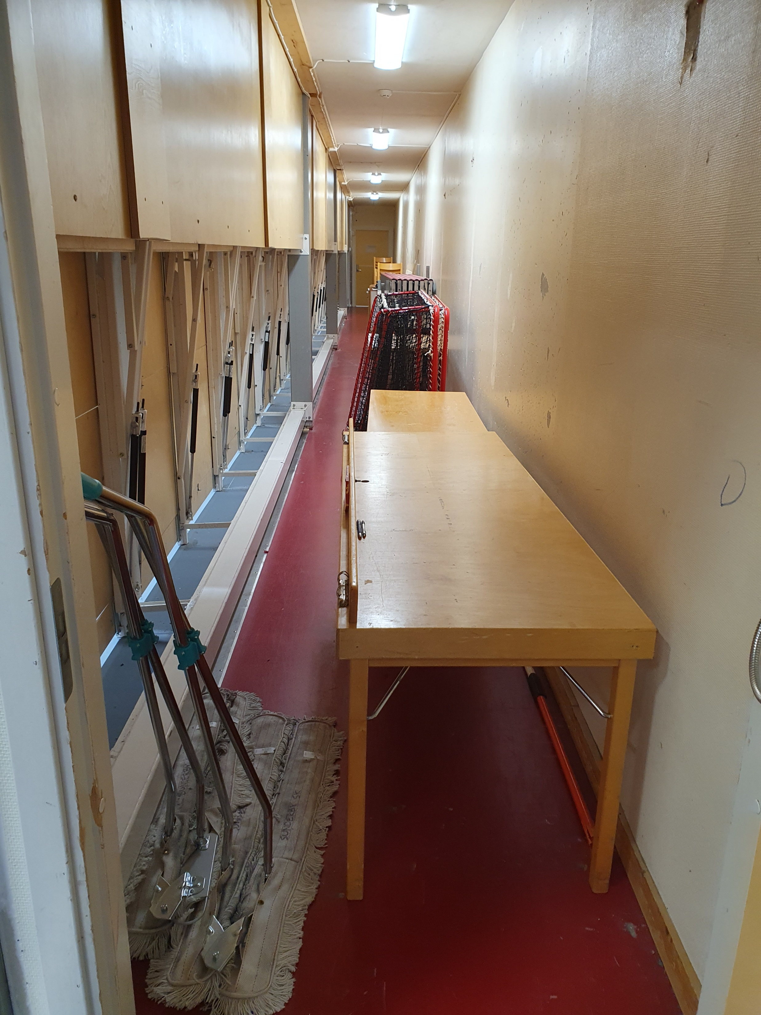
Förvaring under läktaren i Sundis!
Ordningen är tänkt för att funka för alla sporter i hallen. Vänligen återställ på rätt sätt efter er men städa också utrymmet innan ni återställer allt! Det samlas med tiden mycket skräp där!
Stolar
Övrigt
Sarg innebandy grönt sammandrag
Innebandymål
Bord
Mot fotbollsplan
Mot parkeringen
Läktaren
Idrottshallen

